Slide 1
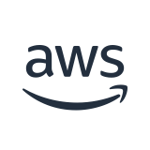

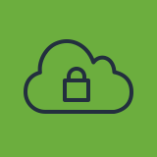





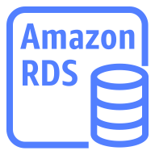


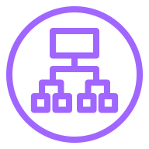

AWS Cloud
Region
VPC
Availability Zone 1
Serviço DNS
Users
Amazon Route 53
EC2 executar quantos servidores virtuais forem necessários, configurar a segurança e as redes e gerenciar o armazenamento.
Public subnet
Private subnet
É uma rede de entrega de conteúdo CDN, que copia o conteúdo do servidor para locais em todo o mundo.
EC2
Master RDS instance
Amazon CloudFront
RDS instance = é o banco de dados da AWS que está numa sub-rede para fornecer melhor segurança.
Ele fornece uma interface simples para armazenar arquivos na nuvem em “baldes”. Além de simplesmente armazenar arquivos, pode ser usado para hospedar sites estáticos a um custo muito baixo. Você pode ativar a hospedagem de site para um bucket específico e adicionar esse bucket como uma origem para o CloudFront. Isso permite que você execute um site estático sem nenhum servidor.
Internet gateway
Application Load Balancer
É um componente da VPC que permite a conexão entre a VPC e a Internet.
O balanceador de carga do aplicativo distribui usuários nas instâncias do EC2. Da mesma forma, com 2 instâncias de banco de dados, as leituras são distribuídas entre as duas, reduzindo a carga em cada uma.
Amazon Simple Storage Service (Amazon S3)
Turma 2 Grupo 8

